Slide 1
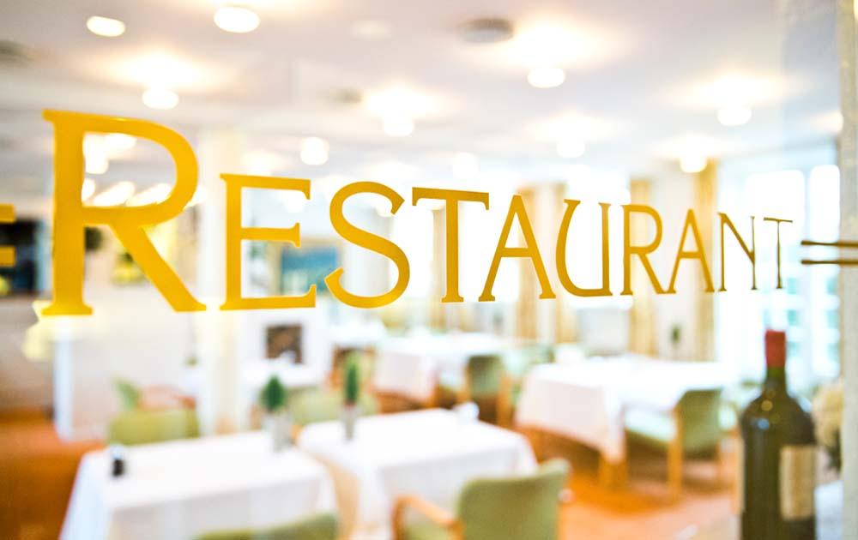
Организация работы структурного подразделения ресторана класса “Люкс” при гостинице, реализующего “Бранч”

Slide 2
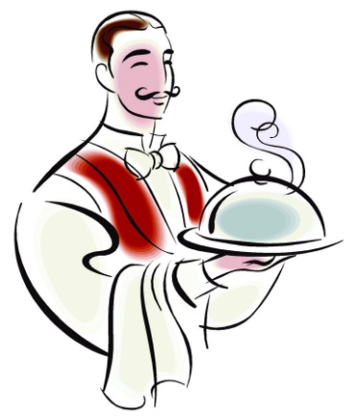
Актуальность темы исследования обусловлена тем, что в гостинично-ресторанном бизнесе жесткие требования по выживанию в мировой конкурентной среде, победить в которой можно, лишь изучив опыт современного управления системой бизнеса
Цель – изучить организацию работы структурного подразделения ресторана класса “Люкс” при гостинице, реализующего “Бранч”

Slide 3
Задачи:
- изучить роль и значение в работе ресторана при гостинице;
- рассказать историю возникновения бранча;
- проанализировать правильное распределение должностных обязаностей в бранч;
- охарактеризовать объект исследования проведения бранча;
- рассмотреть оборудование используваемое при организации бранча;
- сделать анализ меню бранча, в ресторане Аврора

Slide 4
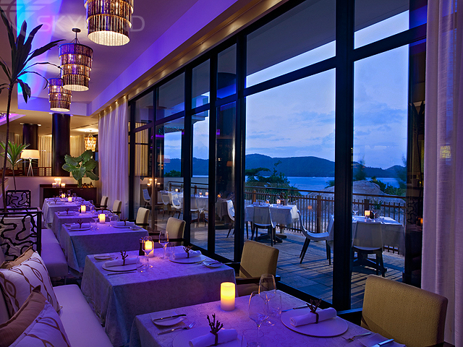
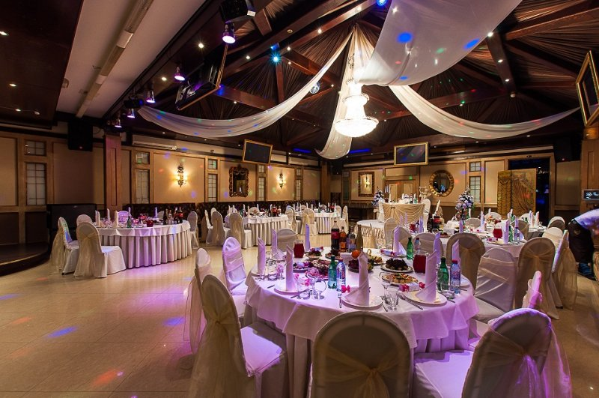
Ресторан –
предприятие общественного питания с широким ассортиментом блюд сложного приготовления, включая заказные и фирменные, вино-водочные, табачные и кондитерские изделия, с повышенным уровнем обслуживания в сочетании с организацией досуга.

Slide 5
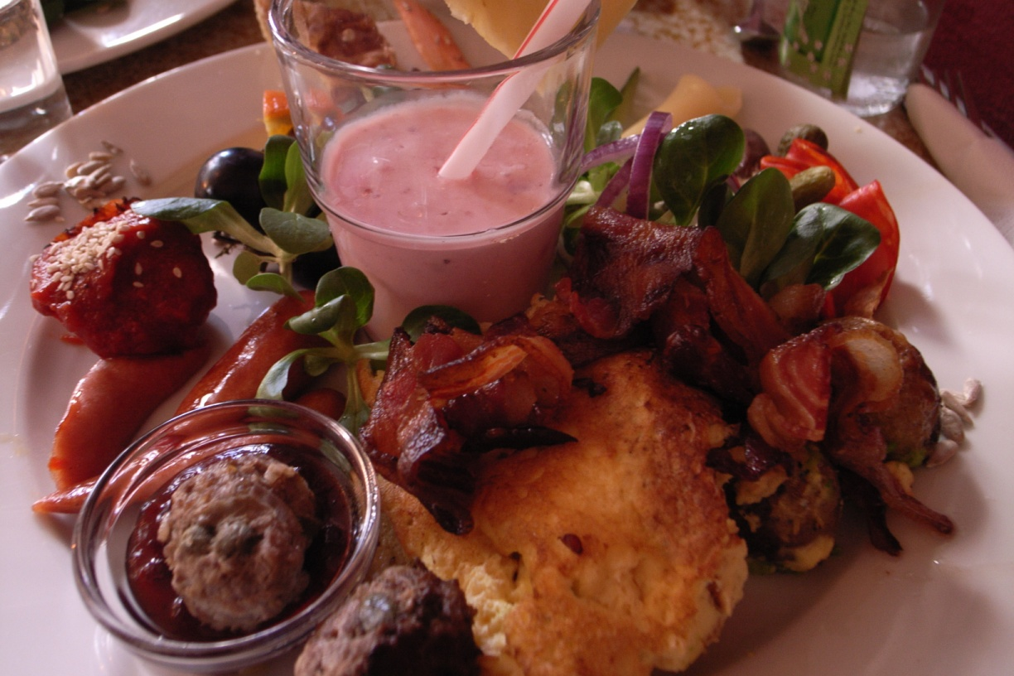
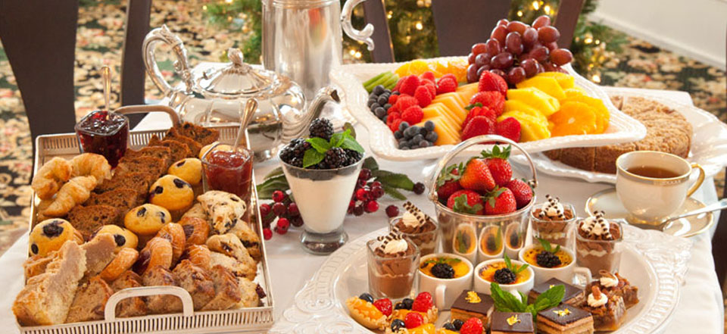
Бранч (англ. brunch, образовано слиянием двух английских слов breakfast и lunch, изначально сленг британских студентов) —продолжительное воскресное застолье, начинающиеся «брекфестом» и плавно переходящим в «ланч». Бранчи проводятся в субботу и воскресенье (обычно с 11 до 17 часов).
Один из главных плюсов бранчей - их стоимость.

Slide 6
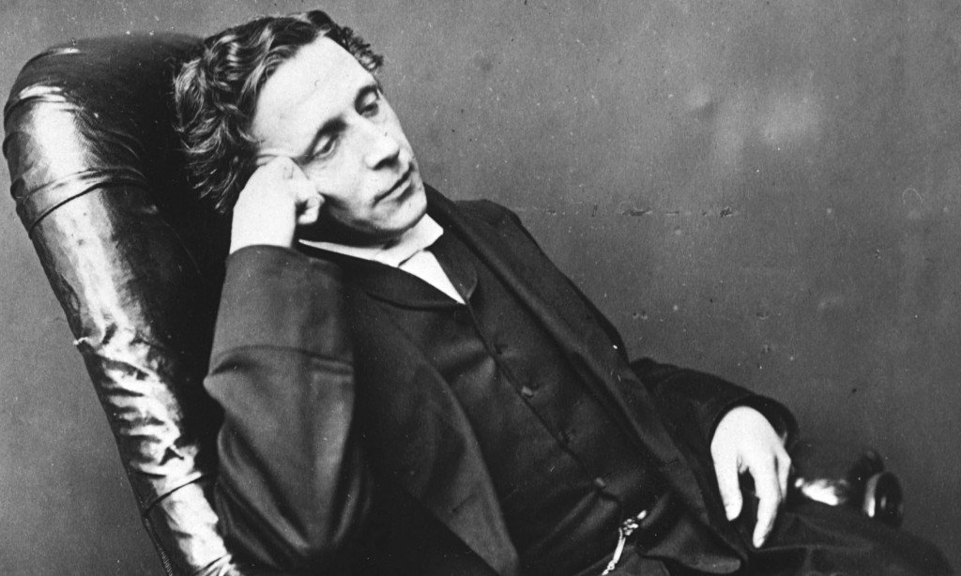
История возникновения бранча
Зародилось в Оксфорде в 80-х годах XIX столетия.
Создатель бранча - Чарльз Лютвидж Доджсона (Льюис Кэрролл)

Slide 7
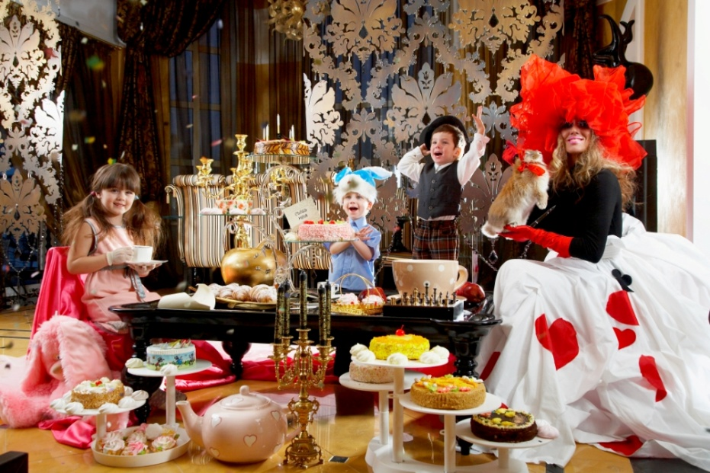
Для организации бранча необходиом определить:
Существует ли для него в заведении потенциальная аудитория.
Подходит ли ресторан для проведения этого мероприятия по техническим параметрам.
Какое меню и по каким ценам предлагать.
Какие организовать развлечения.

Slide 8
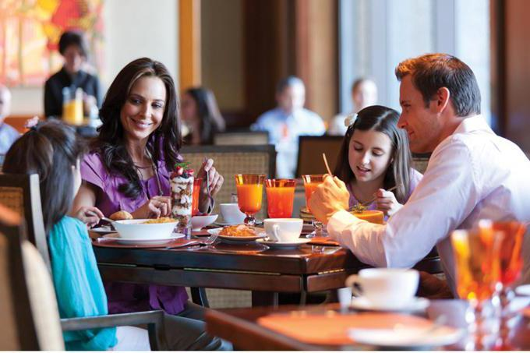
Требования для ресторана
70 посадочных мест
Площадь – 150–200 кв. м.
Лучше несколько залов
Детская площадка (аниматоры, музыканты, таперы и т.д.)
Смена одного-двух блюд в месяц

Slide 9
Должностная инструкция
это правовой акт, издаваемый в целях регламентации организационно-правового положения работника, его обязанностей, прав и ответственности и обеспечивающий условия для его эффективной работы.
Важно распределить должностные инструкции для персонала ресторана.

Slide 10
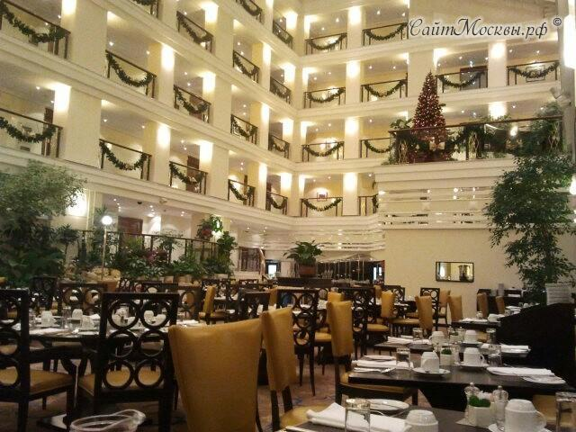
Бранч в Moscow Marriott Royal Aurora
Сезон бранчей – сентябрь-май
Проводятся в атриумном зале в 7 этажей
Четко распределены должностные обязанности персонала
Шведский стол

Slide 11
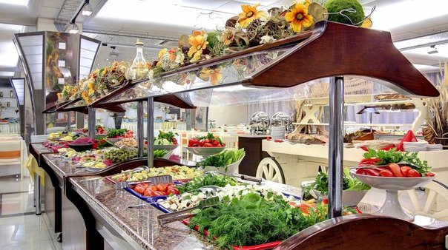
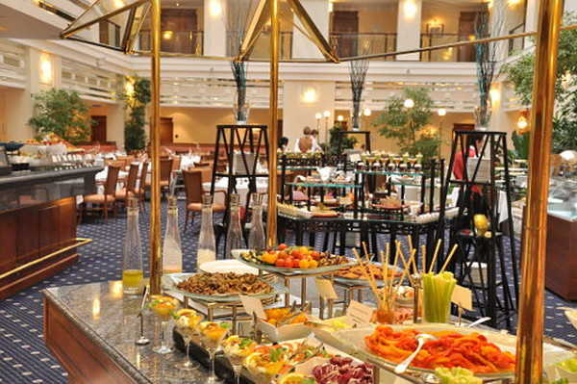
Для организации бранча используются:
прилавок для подносов;
охлаждаемый прилавок для холодных и сладких блюд;
прилавки-мармиты для супов и основных горячих блюд;
прилавок для горячих напитков;
тележки с выжимными устройствами;
прилавок для столовых приборов и др.

Slide 12
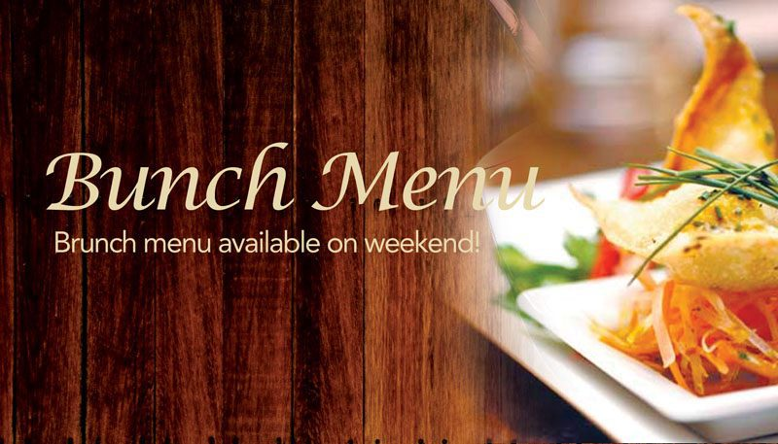
рассчитано на любых приверед: от фруктов, овощей и рыбы в разных ипостасях до солений, сочных мясных нарезок и шедевральных десертов.

Slide 13
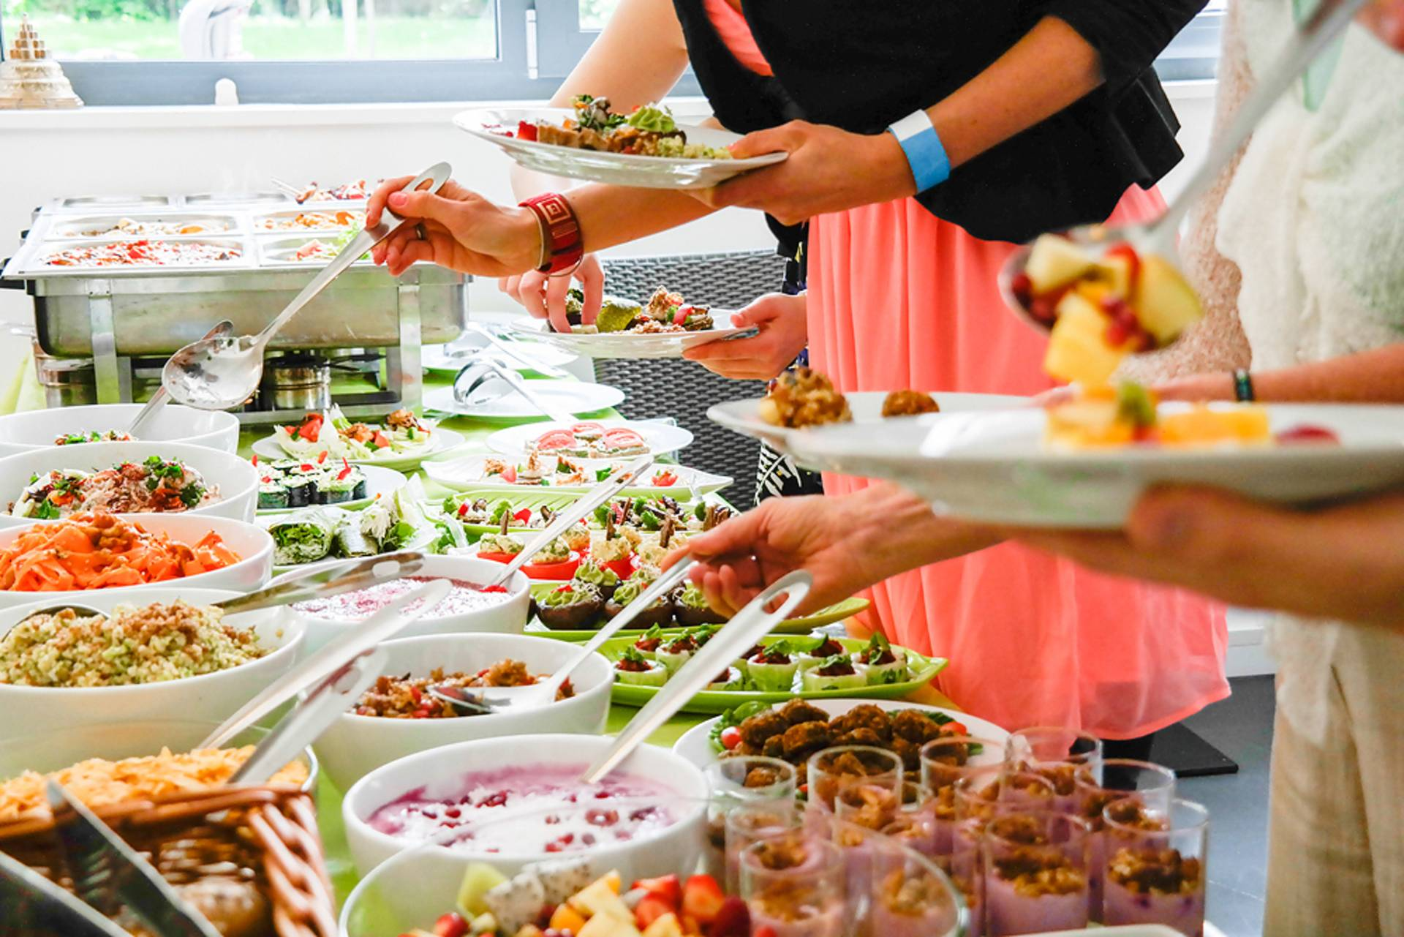
Минусы бранча
низкая рентабельность
большой объем испорченной продукции
необходимость держать на буфете весь ассортимент
малые сроки годности продуктов

Slide 14
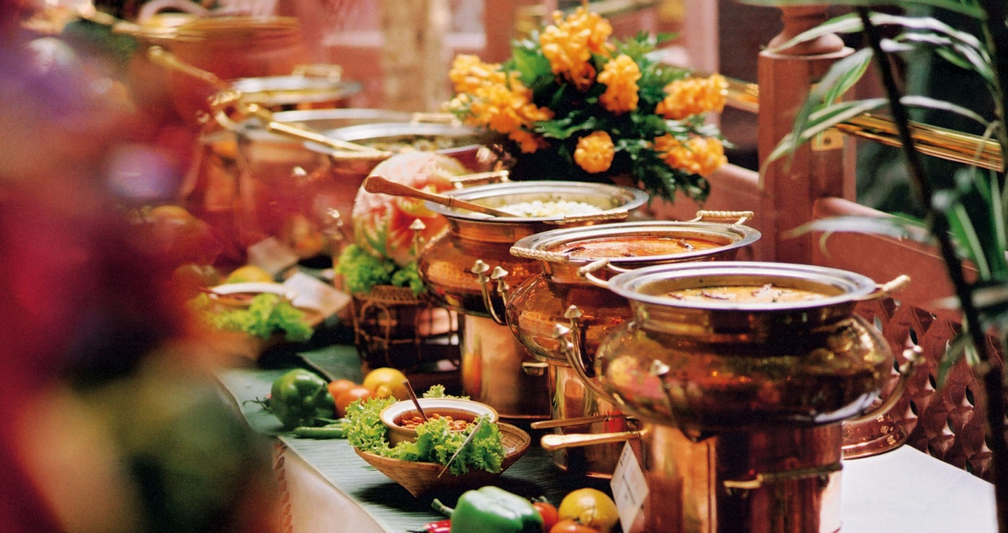
Преимущества бранча
Красота - прекрасный внешний вид столов
Свобода - неограниченное количество подходов
Скорость - нет необходимости ждать
Популярность - «Бранч»- уже отработанный и зарекомендовавший себя

Slide 15
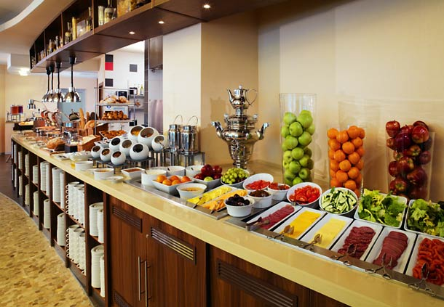
СПАСИБО ЗА ВНИМАНИЕ!

